Slide 1
2014 가정복지학과 교육혁신 프로그램 참여자 모집

Slide 2
아동미술심리 (월요일/ 5시 15분~8시 15분/수강인원 30명)
POP아트전문가 (화요일/5시 15분~ 8시 15분/수강인원 30명)
유아체육지도사 (수요일/5시 15분~8시 15분/수강인원 30명)
모래놀이상담사(목요일/5시 15분~9시 15분/수강인원 40명)
자세한 일정은 뒤에 첨부합니다.
아동미술심리, POP아트전문가/유아체육지도사 자격증 응시비40,000원 중 학생 자부담 20,000원, 학교지원비 20,000원
모래놀이상담사 자격증 신청비 120,000원 중 학생 자부담 60,000원, 학교 지원비 120,000
gbj0921@naver.com
메일 제목 : 참여희망 프로그램 / 메일 본문 아래 표 작성해서 신청
신청기한 : 2014. 9. 18 오전 10시까지 위 메일로 신청
참여자 발표 : 2014. 9. 19 오후 1시 학교 학과 홈페이지에 명단 공개
선발기준 : 가정복지학과/고학년 우선/ (인원미달 시 부복수전공 학생모집)
중복 신청 가능합니다. ( 단, 신청할 때 우선순위 적어주세요!)
「프로그램」 참여자 명단
학 년 | 성 명 | 학 과 | 학 번 | 연락처 | 비 고

Slide 3
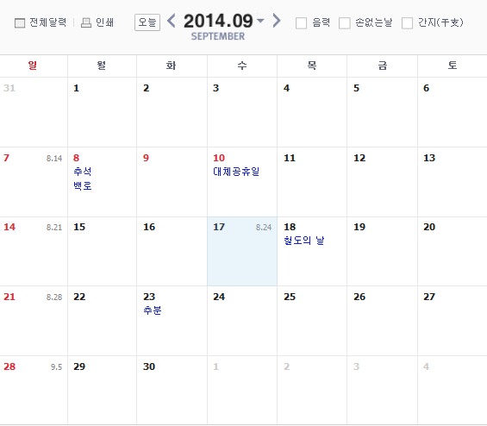
모래놀이 1회차

Slide 4
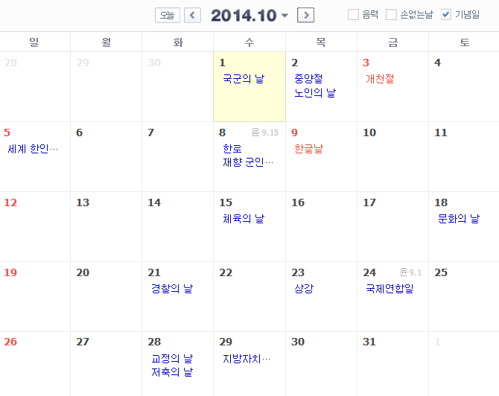
모래놀이 2회차
1회차(월:아동미술/화:POP/
수:유아체육)
2회차(월:아동미술/화:POP/
수:유아체육)
모래놀이 3회차
교육혁신휴강
(중간고사)
3회차(월:아동미술/화:POP/
수:유아체육)
모래놀이 4회차

Slide 5
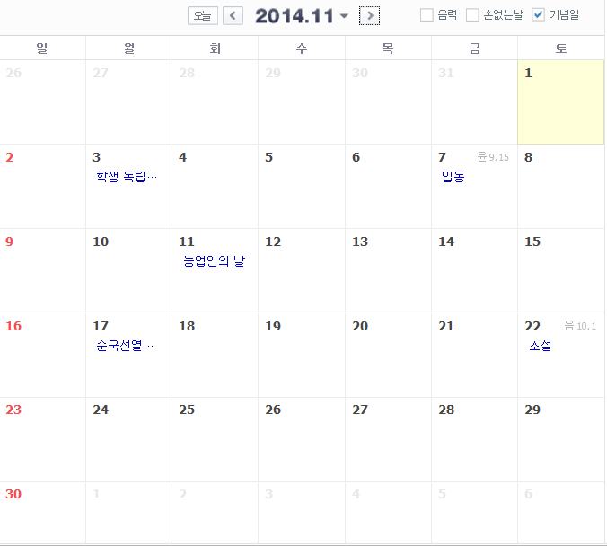
4회차(월:아동미술/화:POP/
수:유아체육)
모래놀이 5회차
5회차(월:아동미술/화:POP/
수:유아체육)
모래놀이 6회차
6회차(월:아동미술/화:POP/
수:유아체육)
모래놀이 7회차
7회차(월:아동미술/화:POP/
수:유아체육)
모래놀이 8회차

Slide 6
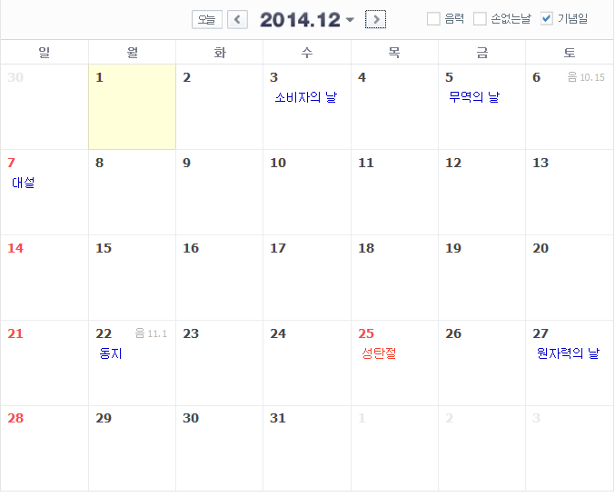
8회차(월:아동미술/화:POP/
수:유아체육)
모래놀이 9회차
모래놀이 보강
(10시~3시)
9회차(월:아동미술/화:POP/
수:유아체육)
마무리 1시간 9회 차에 이어서 실시
혹은 시간 부족한 회차에 사용
모래놀이 10회차

